Slide 1
Детекция и классификация повреждений дорожного полотна по фотографиям
Итоговая работа по курсу «Deep Learning» (профессия «Data Scientist: с нуля до middle»)
Дмитрий Алексеев
Группа: DSU-5 / DLL-18
Notes:
Титульный слайд

Slide 2
Постановка задачи для глубокого обучения
1
Notes:
Каждую подтему начинаем со слайда-разделителя.

Slide 3
Исходная задача:
Автоматизация анализа состояния дорожного полотна с помощью нейронных сетей (НС) по двум направлениям:
Детекция - выявление наличия повреждения дорожного покрытия и его местоположения на источнике данных (фотоснимке или видеокадре);
Классификация - отнесение выявленного повреждения к одной из категорий.
Актуальность задачи, ее место в предметной области:
В настоящее время контроль состояния дорожного полотна, как правило, осуществляется в неавтоматическом режиме. => Существенные трудо- и материальные затраты, низкая эффективность, малый охват дорожной сети;
За 2022г. в РФ по причине плохого состояния дорог произошло 38 647 ДТП (31% от общего количества), в которых погибло 4 089 чел., ранено 48 241 чел.;
Плохие дороги влекут за собой экономический ущерб от ДТП, рост затрат на ремонт транспорта, ухудшение логистики, замедление экономического роста.

Slide 4
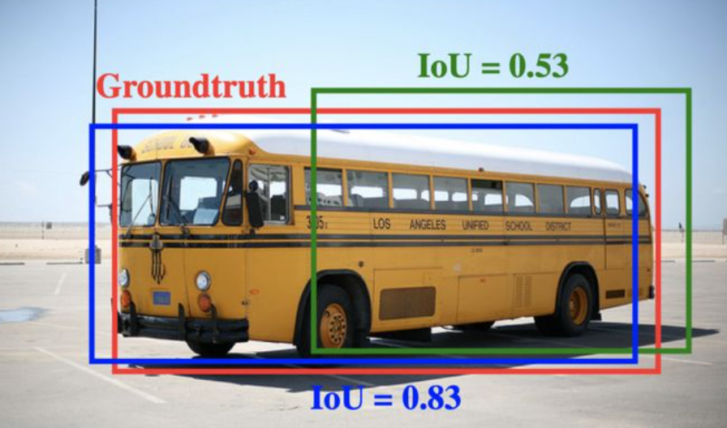
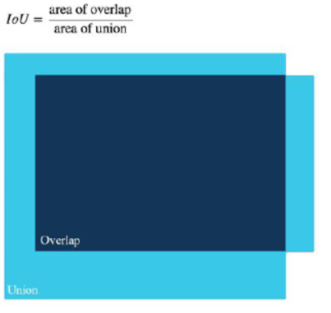
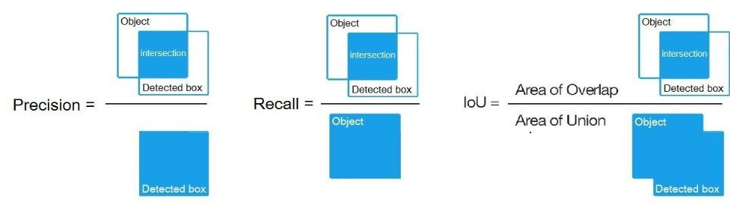
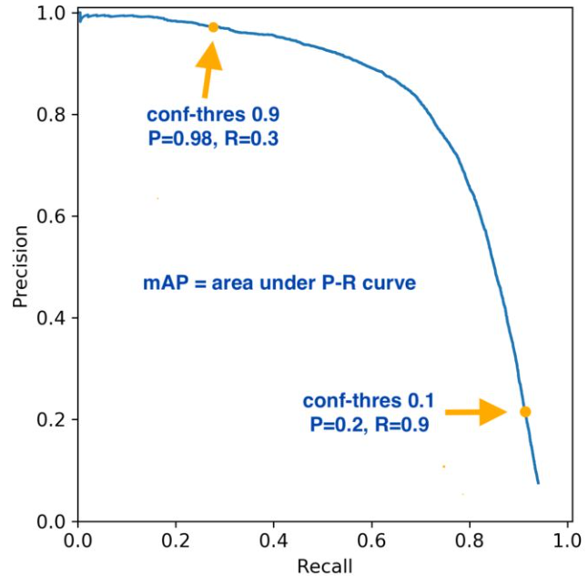
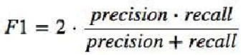
Целевые метрики:
Основная : mAP(mean Average Precision) с IoU=0.5 (mAP@0.5), т.е. среднее значение Precision при различных Recall, с условием перекрытия (Intersection-over-Union) не менее 0.5, где:
Precision = True positive / (True positive + False positive)
Recall = True positive / (True positive + False negative)
Дополнительная: F1-score (гармоническое среднее между Precision и Recall)

Slide 5
Анализ данных
2
Notes:
Каждую подтему начинаем со слайда-разделителя.

Slide 6
Источник данных: датасет с фотографиями, общедоступный в рамках глобального соревнования (челленджа) «Crowdsensing-based Road Damage Detection Challenge» (CRDDC2022): https://crddc2022.sekilab.global/, https://arxiv.org/abs/2209.08538, https://www.researchgate.net/publication/365634205_Crowdsensing-based_Road_Damage_Detection_Challenge_CRDDC-2022
Набор данных: 47420 (>12Gb) цветных фотографий, сделанных в хороших погодных условиях с видеорегистратора/смартфона/дрона/Google Maps, по 6-и странам (Япония, Китай, Индия, Чехия, Норвегия, США), в т.ч.:
Train/Val-датасет: 38385 (81%) размеченных в формате PASCAL VOC. К каждому jpg-файлу есть xml-файл разметки bounding boxes повреждений с указанием типа повреждения в нотации Japan Road Association (JRA );
Test-датасет: 9035 (19%) - без разметки (для проверки организаторами). В рамках дипломного проекта использовался для визуальной оценки точности предсказания (инференсов) моделей.

Slide 7
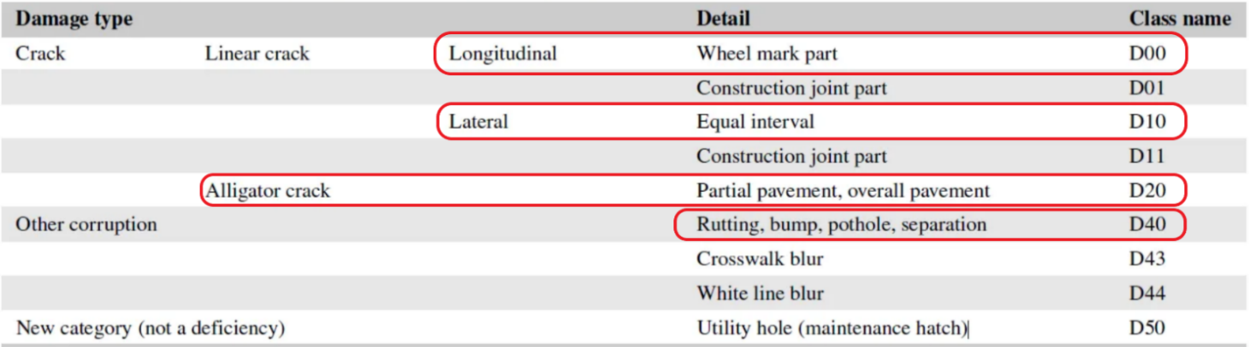
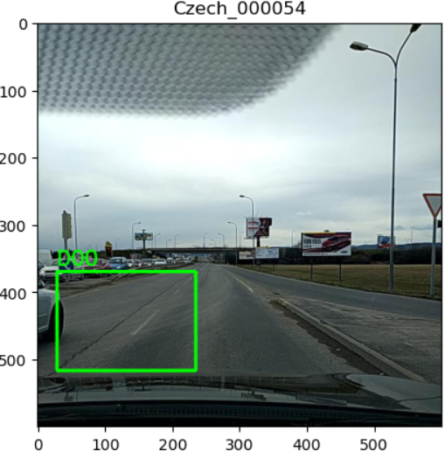
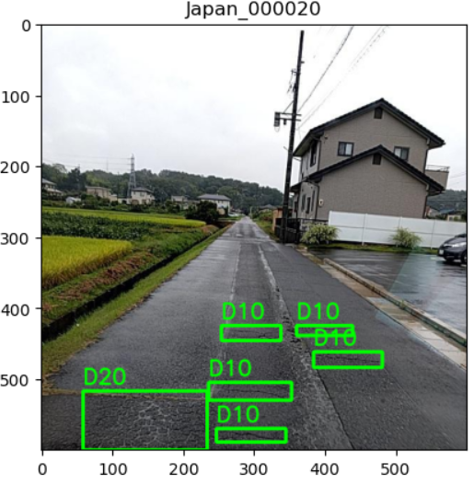
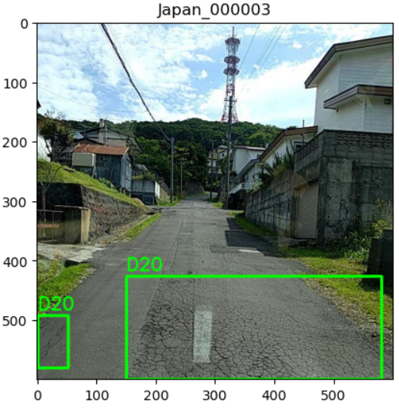
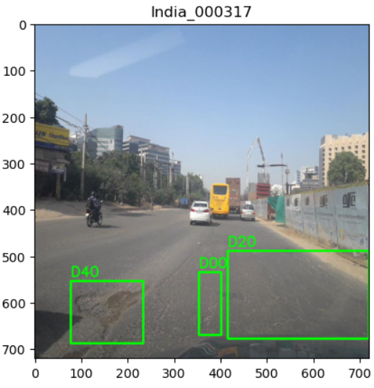
Классификация повреждений дорожного полотна (JRA 2013), основные типы выделены красной рамкой:
Примеры на фотографиях из размеченного (Train/Val) датасета:

Slide 8
Распределение повреждений по типам и странам в размеченном (train/val) датасете:

Slide 9
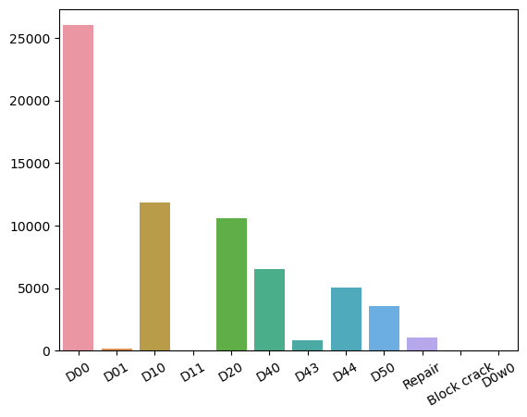
Основной вывод по результатам разведочного анализа данных:
Распределение повреждений по типам в размеченном (train/val) датасете:
Классы (типы повреждений) не сбалансированы между собой.
Глобальный челлендж: по рекомендации организаторов оценивались только основные классы (D00, D10, D20, D40);
Дипломный проект: в 1-ом варианте реализации (YOLOv5) оценивались все классы (с целью оценки устойчивости модели к дисбалансу классов); во 2-ом варианте реализации (SSD300) – только основные (по причине высокой ресурсоёмкости расчетов SSD300).

Slide 10
Методика реализации
3
Notes:
Каждую подтему начинаем со слайда-разделителя.

Slide 11
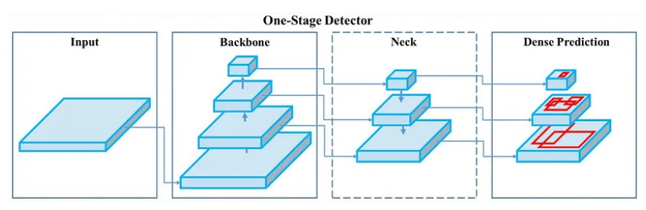
Вариант реализации №1 (основной) – YOLOv5
(репозиторий: https://github.com/ultralytics/yolov5)
Причины выбора архитектуры YOLOv5 в качестве основного варианта:
является одной из State-of-the-Art архитектур для детекции объектов, относится к классу «One-Stage Detector»; показывает высокую сходимость за приемлемое время;
реализована на PyTorch; предобучена разработчиками на датасете MS COCO (80 классов), и в полноразмерных вариантах показывала mAP@0.5 на уровне выше 50%;
лучшие решения в глобальном челлендже за 2022г. использовали ансамблевые методы на основе YOLO + Faster-RCNN: F1-score = 76% (никаких решений в общем доступе найти не удалось).

Slide 12
Шаги в ходе подготовки данных и обучения НС на YOLOv5:
Размеченный (train/val) датасет вручную разбит на трейн-(80%) и тест-(20%) выборки с сохранением %-ного соотношения между странами; все классы объектов сохранены;
Разметка файлов сконвертирована из формата PASCAL VOC (XML) в формат YOLO (TXT);
Склонирован с Github репозиторий Ultralytics, содержащий pretrained-модели YOLOv5 с целью обучения на нашем датасете;
Сформирован настроечный YAML-файл;
Проведено предварительное обучение на малом датасете (Чехия) с целью выбора подходящей модели и гиперпараметров. Для контроля процесса обучения использовался Tensorboard;
После подбора модели и гиперпараметров проведено обучение на всём датасете;
Проведен референс модели на тестовом датасете (без разметки), а также на любительских видеороликах с YouTube.

Slide 13
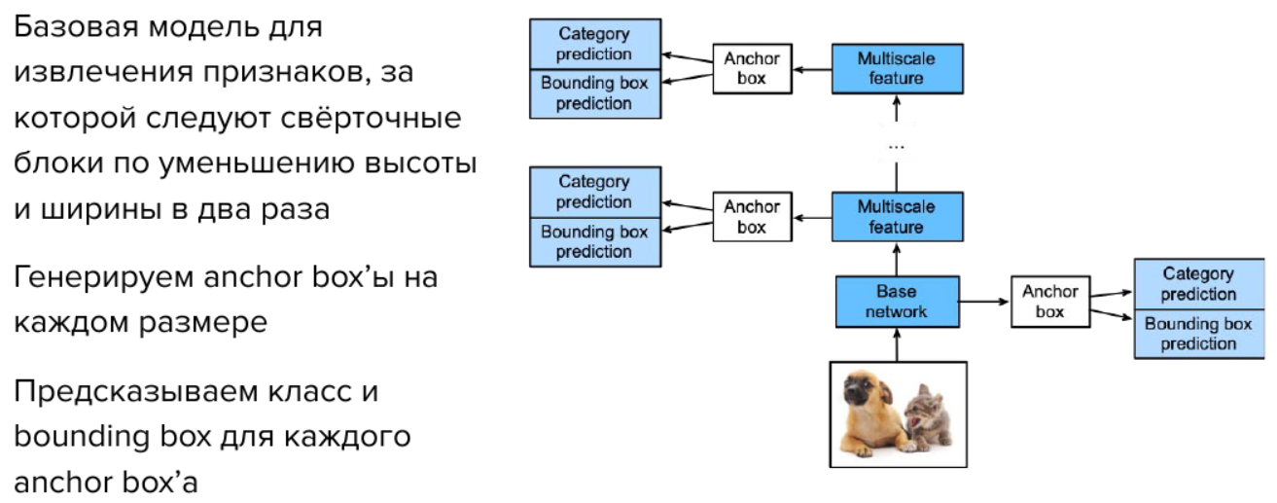
Вариант реализации №2 (дополнительный) – SSD300 @VGG16
(репозиторий: https://github.com/sgrvinod/a-PyTorch-Tutorial-to-Object-Detection)
Причины выбора модели SSD300 @VGG16 в качестве дополнительного варианта:
сравнение с основным вариантом на YOLOv5;
возможность реализовать НС «с нуля»;
является «Single-Shot-Detector»-ом, показывающим хорошие результаты в детекции объектов.

Slide 14
Шаги в ходе подготовки данных и обучения НС на SSD300@VGG16:
На основании размеченного трейн/вал-датасета, использованного для YOLOv5, сформированы файлы разметки в формате JSON. Оставлены только основные классы (D00, D10, D20, D40);
Проведена аугментация загружаемых данных: random crop, переворот, изменение размера и фотометрических параметров (яркости, насыщенности, контраста);
Описана структура SSD300 на архитектуре VGG16;
На малом датасете (Япония) подобраны гиперпараметры обучения;
Проведено обучение на всём датасете;
Рассчитаны значения метрики mAP@0.45 (см. примечание) для сравнения c YOLOv5;
Проведен референс модели на выборочных снимках из тестового датасета.
Примечание: Использовано значение IoU=0.45, а не IoU=0.5, т.к. в настройках YOLOv5 по умолчанию задан этот порог, оценка производилась непосредственно в ходе обучения, не переделывалась после обучения. Погрешность 5% признана несущественной.

Slide 15
Итоги обучения
4
Notes:
Каждую подтему начинаем со слайда-разделителя.

Slide 16
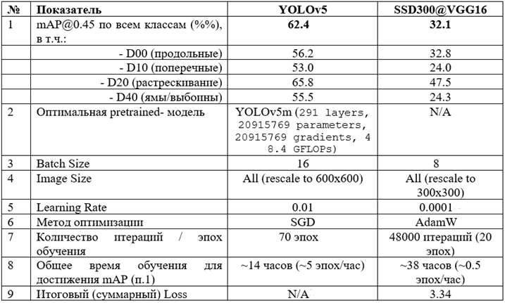
Итоговые (наилучшие) результаты серии экспериментов
Обучение сетей проводилось с использованием GPU на домашнем ПК в конфигурации
Intel Xeon E2670v3, RAM 32Gb, Nvidia RTX 2060 12Gb (Python-3.9.12, torch-1.13.0).

Slide 17
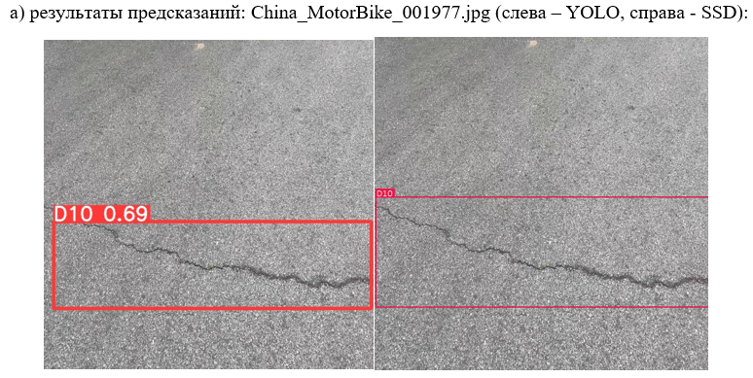
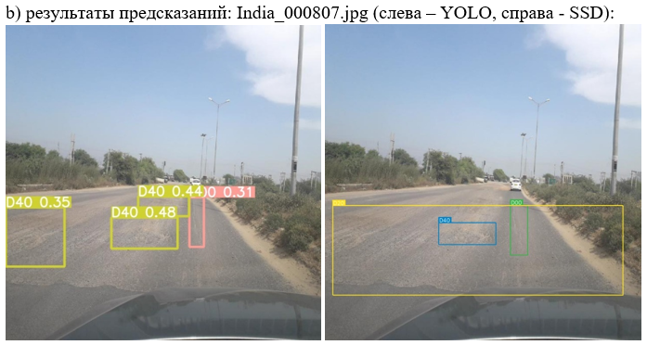
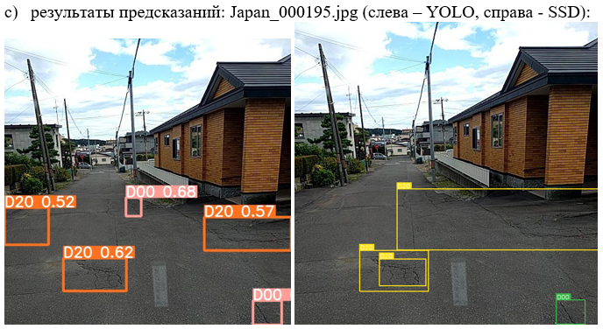
Инференсы(предсказания) на тестовом (неразмеченном) датасете:

Slide 18
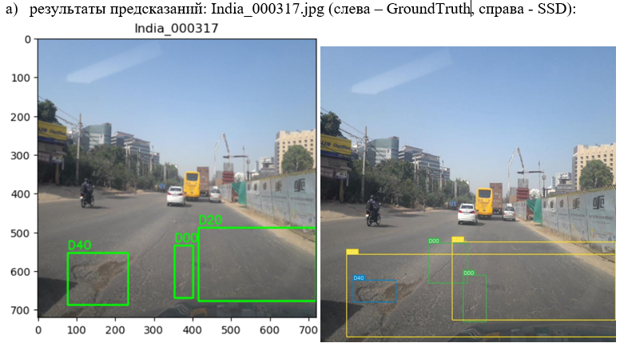
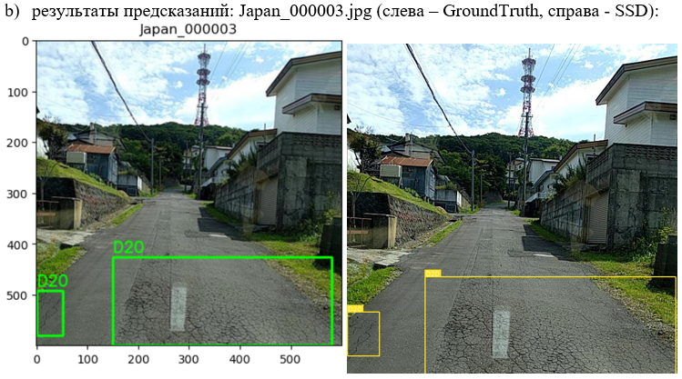
Cравнение качества предсказаний SSD300 с разметкой (Ground Truth):

Slide 19
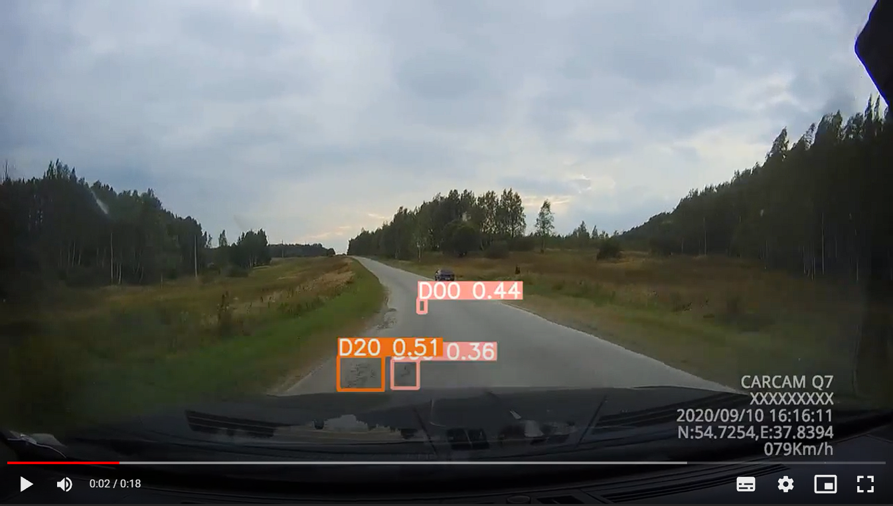
Инференс YOLOv5 на видеоролике с Youtube (ЛЕТО):
!python detect.py --weights runs\train\exp70\weights\best.pt --source "https://www.youtube.com/watch?v=kzDR4IXcHzM" --data RDD2022all.yaml
Видеоролик с результатом детекции выложен на Google Drive по адресу:
https://drive.google.com/file/d/1s9Sj3tnt7CalplMOkWxoR3TXMqQGMV_X/view?usp=sharing

Slide 20
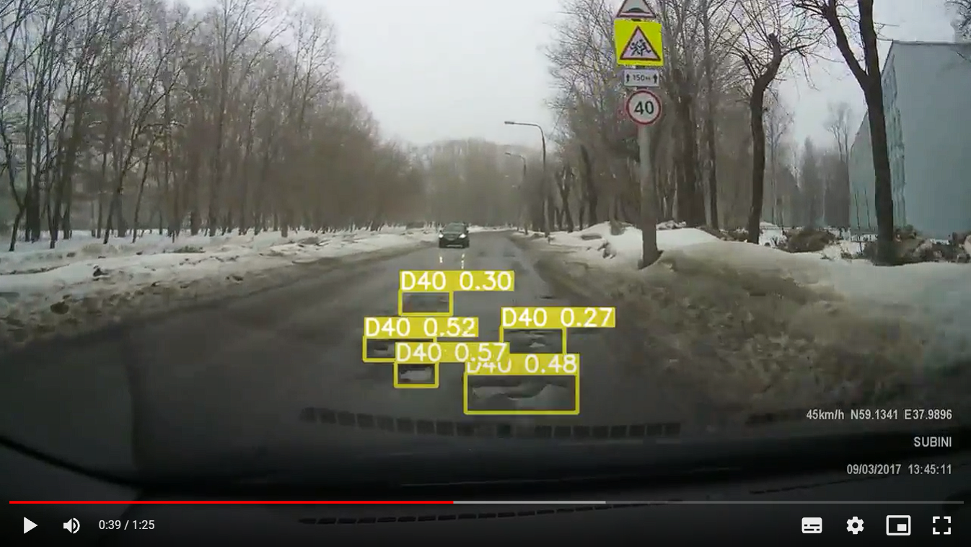
Инференс YOLOv5 на видеоролике с Youtube (ЗИМА):
!python detect.py --weights runs\train\exp70\weights\best.pt --source "https://www.youtube.com/watch?v=kew1zfith5s" --data RDD2022all.yaml
Видеоролик с результатом детекции выложен на Google Drive по адресу:
https://drive.google.com/file/d/16yE372vHbmNwY6leX8ua6diePX4JS_Bk/view?usp=sharing

Slide 21
Выводы
5
Notes:
Каждую подтему начинаем со слайда-разделителя.

Slide 22
Выводы:
Задача, поставленная в дипломном проекте, успешно реализована.
Наилучшая архитектура НС (из 2-х сравниваемых) – YOLOv5:
высокие значения mAP@0.5 за относительно короткое время, несмотря на сложную архитектуру (промежуточный mAP@0.5 = 48.6% достигнут уже через 10 эпох, или 2 часа);
устойчивость к несбалансированным классам в датасете;
малое время инференса, что позволяет использовать её для решения реал-тайм задач.
SSD300@VGG16 также показала хорошие результаты: несмотря на более низкие значения метрик, визуально качество детекции и классификации находится на высоком уровне.
Примеры неудачных экспериментов:
При обучении SSD300@VGG16 метод оптимизации SGD показал гораздо худшие результаты по времени сходимости (разница в несколько раз с AdamW), а также mAP на уровне 30%, лосс не опускался ниже 4.0. [SGD+Nesterov momentum также не дал хороших результатов]. А также LR=0.01, 0.03 приводили к «взрыву» градиентов;
При обучении YOLOv5 на малом датасете (только Чехия) mAP@0.5 получался очень низким (~20%). При обучении на всём датасете mAP@0.5 вырос до итоговых уровней, т.е. решающую роль сыграл большой объём и разнородность данных для обучения.

Slide 23
Направления для дальнейшего повышения качества решения задачи:
Дообучение сети на снимках со сложными/скрытыми повреждениями дорожного полотна (вспучиваниями; ямами, залитыми водой или грязью);
Использование вычислений в формате FP16 (вместо FP32) для обучения SSD300@VGG16 [при этом YOLOv5 уже по умолчанию обучается в режиме AMP (Automatic Mixed Precision)];
Разметка данных и дообучение сети на датасете по России, в т.ч. с использованием открытых источников (панорамы улиц на Гугл- и Яндекс-картах, использование информации из проекта ОНФ «Убитые дороги» и т.д.);
Подсчет выявленных повреждений с целью выявления наиболее «убитых» и опасных участков дорог, определения приоритетности ремонтов;
Реализация привязки выявленных повреждений к геолокации и дате/времени места съемки – с целью создания связки «Тип повреждения – Геолокация - Время» и последующего анализа процессов в динамике.

Slide 24

Спасибо за внимание!

